Slide 1
Θεωρίες Διοίκησης
Βασισμένη στο Βιβλίο
Διοίκηση Επιχειρήσεων: Μία Πρακτική Εισαγωγή
Kinicki & B. K. Williams
Εκδόσεις ΕΠΙΚΕΝΤΡΟ 2017

Slide 2
Βασικός διαχωρισμός θεωριών
Θεωρίες Διοίκησης
Ιστορική
Κλασσική
Συμπεριφορική
Σύγχρονη
Συστημάτων
Ποσοτική
Συγκυρίας
Ποιότητας

Slide 3
Παράδειγμα 1
Εφαρμογή της προσέγγισης της συμπεριφορικής επιστήμης: Τί είναι καλύτερο-Ανταγωνισμός ή συνεργασία;
(ΤΝΕΥ_Ο-Δ_Διάλεξη 01_Παράδειγμα_Ανταγωνισμός-Συνεργασία)

Slide 4
Παράδειγμα 2
Λειτουργικό μάνατζμεντ: Ήταν το «Ισχνό μάνατζμεντ» της Toyota η σωστή προσέγγιση;
(ΤΝΕΥ_Ο-Δ_Διάλεξη 01_Παράδειγμα_Λειτουργικό Μάνατζμεντ_Toyota)

Slide 5
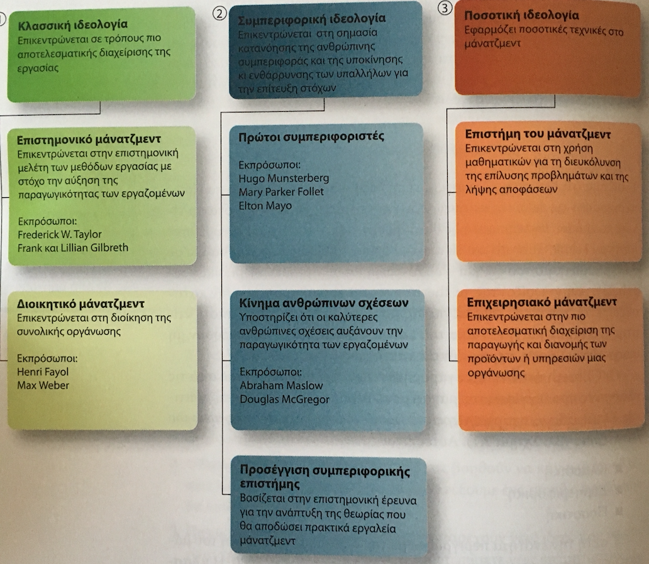
Ιστορική

Slide 6
Κλασσική Ιδεολογία
Επιστημονικό Μάνατζμεντ
Διοικητικό Μάνατζμεντ
Frederick Taylor
  Αξιολογήστε το έργο
  Επιλέξτε προσεκτικά εργαζομένους
  Δώστε στους εργαζομένους κατάρτιση και κίνητρα
  Σχεδιάστε της μεθόδους εργασίες με βάση επιστημονικές αρχές
Frank & Lillian Gilbreth
  Χρονικές και κινητικές μελέτες
Henri Fayol
  Σχεδιασμός
  Οργάνωση
  Ηγεσία
  Έλεγχος
Max Weber
  Πατέρας της γραφειοκρατίας

Slide 7
Κλασσική: Συμπεριφορική
Πρώτοι συμπεριφοριστές
Κίνημα ανθρωπίνων σχέσεων
Εφαρμογή ψυχολογίας (Munsterberg)
Κατανομή εργασίας (Follett)
Φαινόμενο Hawthorne (Mayo)
Ιεράρχηση αναγκών (Maslow)
Θεωρία Χ και Υ (McGregor)

Slide 8
HOWTHORNE
Όταν δίνεται ειδική προσοχή στους εργαζομένους από τη διοίκηση η παραγωγικότητα είναι αναμενόμενο να αλλάξει ανεξάρτητα από τις λοιπές συνθήκες
Ανεπίσημες ομάδες εργασίες
  Το κοινωνικό περιβάλλον επηρεάζει σε μεγάλη έκταση την παραγωγικότητα
Για να μεγιστοποιηθεί η παραγωγικότητα η διοίκηση θα πρέπει να αναγνωρίσει τις ανάγκες των εργαζομένων για:
  Αναγνώριση
  Κοινωνική Ικανοποίηση
Υπάρχει ο «Κοινωνικός Άνθρωπος» που υποκινείται από:
  Ανθρώπινες Σχέσεις
  Κοινωνικές Ανάγκες

Slide 9
FOLLETT
Άνθρωπος είναι συλλογή:
  Αισθημάτων
  Πιστεύω
  Συναισθημάτων
Καλύτερα Αποτελέσματα όταν:
  Οι διοικητές στελεχών επικοινωνούν με τους εργαζόμενους άμεσα και αποτελεσματικά
  Οι διοικητές στελεχών πρέπει να συμπεριλαμβάνουν στο σχεδιασμό των διαδικασιών προγραμματισμού και συντονισμού τους εργαζόμενους
  Η εξουσία δεν θα πρέπει να στηρίζεται μόνο στην επίσημη θέση στην ιεραρχία αλλά στην γνώση και την πείρα του διοικητικού στελέχους

Slide 10
Παράδειγμα 3
Κλειστά έναντι ανοιχτών συστημάτων: Όταν η Netflix δεν άκουσε (ΤΝΕΥ_Ο-Δ_Διάλεξη 01_Παράδειγμα_Συστήματα_Netflix)

Slide 11
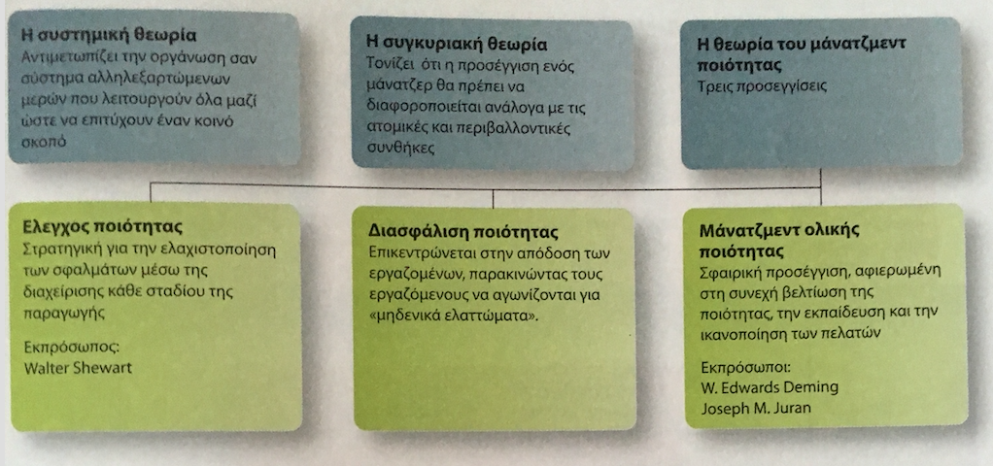
Σύγχρονη

Slide 12
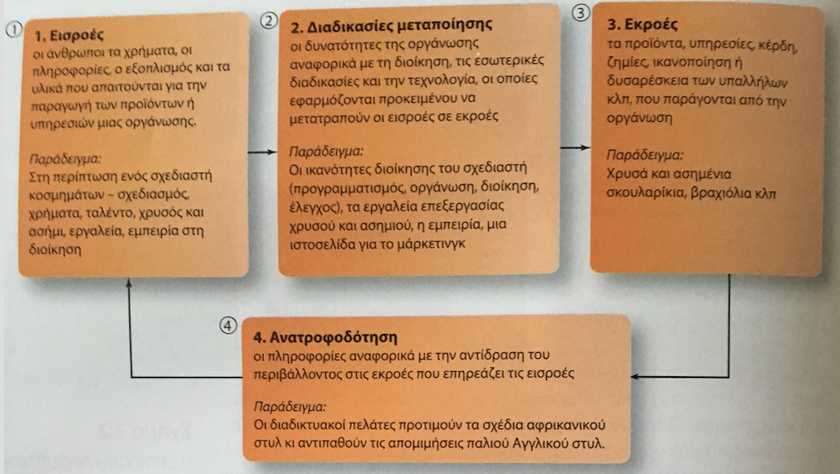
Συστημική Θεωρία

